Slide 1
Trivia de Distorsiones cognitivas

Slide 2
Esto es un juego estilo “Jeopardy”. Si se utiliza en sesiones individuales, el cliente y el terapeuta se turnarán para (a) elegir una categoría y (b) dar un ejemplo personal. Si se utiliza en sesiones de grupo, los miembros del grupo elegirán por turnos las categorías y darán ejemplos. Una vez que se hayan compartido los ejemplos, haga clic en el para regresar a la pantalla de inicio y elegir otra categoría.
INSTRUCcIONeS

Slide 3
Trivia de Distorsiones Cognitivas
Leer Mentes | Predecir el futuro | Catastrofización
Filtro Negativo | Sobregeneralizar | Nombramiento
Descartando lo positivo | Pensamiento “todo o nada” | Deberes
Personalización | Las Emociones son Hechos | Comparaciones Injustas

Slide 4
Leer Mentes: Creer que sabes lo que los demás piensan de ti, sin ninguna prueba “Él piensa que soy un idiota.” “No voy a entrar en el equipo.”

Slide 5
Un ejemplo de tu vida:

Slide 6
Predecir el futuro: Pensar que ya sabes que van a pasar cosas malas en el futuro “Si lo intento, fracasaré. Entonces, la gente se burlará de mí.” “Si digo lo que siento, a nadie le importará ni harán nada.”

Slide 7
Un ejemplo de tu vida:
Esta foto de Autor Desconocido está bajo licencia CC BY-SA-NC

Slide 8
CatastrofizaciÓn: creEr que lo que puedA pasar será tan horrible que no podrás soportarlo “Si saco una mala nota, nunca entraré en una buena universidad ni tendré éxito en la vida.”

Slide 9
Un ejemplo de tu vida:

Slide 10
Filtro Negativo: Fijarse casi exclusivamente en lo negativo y rara vez notar lo positivo “Mira todas las cosas terribles en las noticias.” “Las chicas nunca tienen nada bueno que decir.”

Slide 11
Un ejemplo de tu vida:

Slide 12
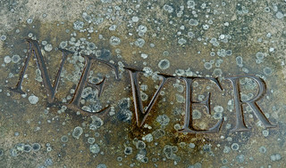
Sobregeneralización: Pensar que porque algo haya ocurrido una vez, seguirá ocurriendo siempre; Utilizar palabras como "nunca" o "siempre” “Siempre fracaso.” “Nunca me sale nada bien.”
Esta foto de Autor Desconocido está bajo licencia CC BY

Slide 13
Un ejemplo de tu vida:
Bad

Slide 14
nombramiento: asignar rasgos negativos generales a uno mismo y a los demás “Soy una carga.” “Él es horrible.” "ella es una perdedora."
I’m disgusting.

Slide 15
Un ejemplo de tu vida:
Stupid

Slide 16
Descartando lo positivo: Afirmar que los aspectos positivos que tú u otros tienen no importan “Eso es lo que se esperaba que hiciera, así que no cuenta.” “Esos logros fueron fáciles. ¿A quién le importa?”

Slide 17
Un ejemplo de tu vida:
NEGATIVE

Slide 18
Pensamiento "todo o nada”: ver los acontecimientos o las personas en términos de todo o nada/negro o blanco “Fue una completa pérdida de tiempo.” “Todo el mundo me rechaza.” “Nada sale como yo quiero.” "Si no soy perfecto/a, he fracasado."

Slide 19
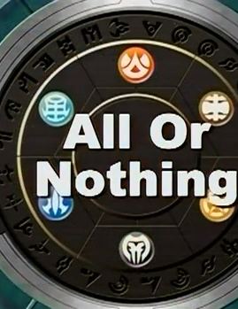
Un ejemplo de tu vida:

Slide 20
Deberes: Decirse a uno mismo que las cosas deberían ser de una forma determinada... y si no lo son, sentirse triste, culpable, molesto/a o enfadado/a “mi vida no debería ser así." "Deberían haber sabido cómo me sentiría."

Slide 21
Un ejemplo de tu vida:

Slide 22
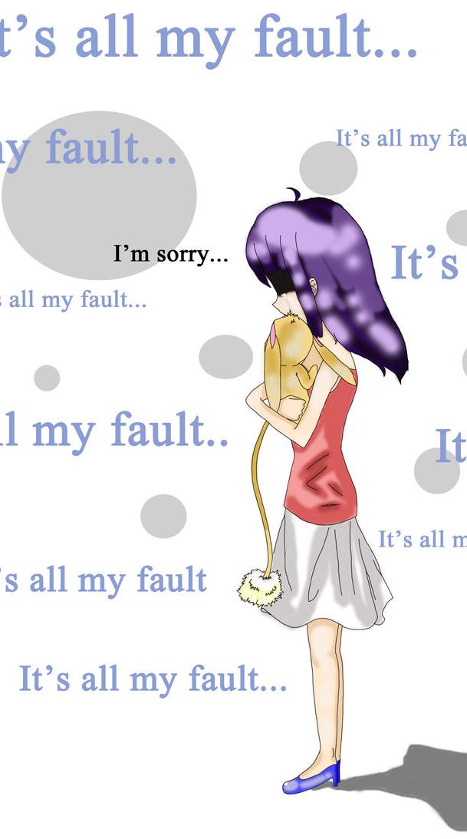
PersonalizaciÓn: Creer que las cosas son culpa tuya, aunque no tengan nada que ver contigo “Mi relación terminó porque no era lo suficientemente divertido/a.” “Fue culpa mía que mi grupo sacara mala nota.” "Mi amigo/a parece estar molesto/a. Algo habré hecho. Tengo que hacer que se sienta mejor."
Esta foto de Autor Desconocido está bajo licencia CC BY-SA-NC

Slide 23
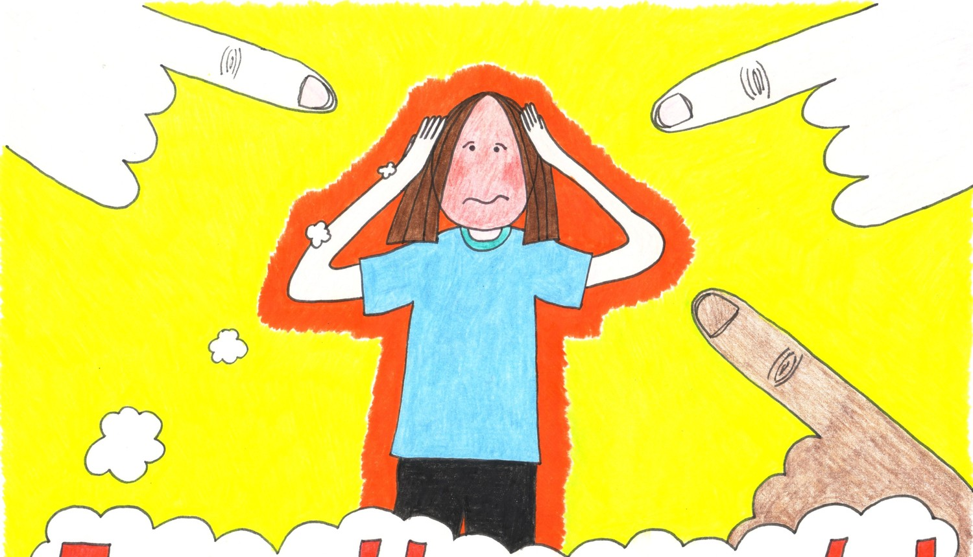
Un ejemplo de tu vida:

Slide 24
Las emociones son hechos : Pensar que lo que sientes significa que lo que piensas tiene que ser cierto “Me siento avergonzado/a. En la escuela todos están hablando de mí.” “Esto me da ansiedad. Estoy en peligro.” " Me siento enojado/a. Todos me trataron injustamente."

Slide 25
Un ejemplo de tu vida:

Slide 26
Comparaciones injustas: interpretar los acontecimientos en términos de normas que no son realistas “No me parezco a ellos.” “Otras personas de mi edad tienen más éxito que yo.”

Slide 27
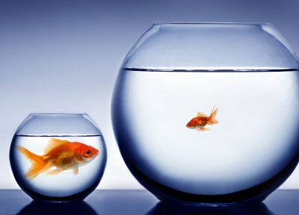
Un ejemplo de tu vida:

